Slide 1
PageRank等算法原理 与R语言实现

Slide 2
PageRank算法原理
PageRank算法建立在随机游走模型上，其基本思想是：网页的重要性排序是由网页间的链接关系所决定的，算法是依靠网页间的链接结构来评价每个页面的等级和重要性，一个网页的PR值不仅考虑指向它的链接网页数，还有指向它的其他网页本身的重要性。
PR值的传递性：网页A指向网页B时，A的PR值也部分传递给B
重要性的传递性：一个重要网页比一个不重要网页传递的权重要多
Notes:
PageRank是Google专有的算法，用于衡量特定网页相对于搜索引擎索引中的其他网页而言的重要程度。它由Larry Page 和 Sergey Brin在20世纪90年代后期发明。PageRank实现了将链接价值概念作为排名因素。
PageRank让链接来”投票”
一个页面的“得票数”由所有链向它的页面的重要性来决定，到一个页面的超链接相当于对该页投一票。一个页面的PageRank是由所有链向它的页面（“链入页面”）的重要性经过递归算法得到的。一个有较多链入的页面会有较高的等级，相反如果一个页面没有任何链入页面，那么它没有等级。
简单一句话概括：从许多优质的网页链接过来的网页，必定还是优质网页。
PageRank的计算基于以下两个基本假设：
数量假设：如果一个页面节点接收到的其他网页指向的入链数量越多，那么这个页面越重要
质量假设：指向页面A的入链质量不同，质量高的页面会通过链接向其他页面传递更多的权重。所以越是质量高的页面指向页面A，则页面A越重要。
要提高PageRank有3个要点：
反向链接数
反向链接是否来自PageRank较高的页面
反向链接源页面的链接数
在初始阶段：网页通过链接关系构建起有向图，每个页面设置相同的PageRank值，通过若干轮的计算，会得到每个页面所获得的最终PageRank值。随着每一轮的计算进行，网页当前的PageRank值会不断得到更新。
在一轮更新页面PageRank得分的计算中，每个页面将其当前的PageRank值平均分配到本页面包含的出链上，这样每个链接即获得了相应的权值。而每个页面将所有指向本页面的入链所传入的权值求和，即可得到新的PageRank得分。当每个页面都获得了更新后的PageRank值，就完成了一轮PageRank计算。

Slide 3

公式
PR(pi): pi页面的PageRank值
n: 所有页面的数量
pi: 不同的网页p1,p2,p3
M(i): pi链入网页的集合
L(j): pj链出网页的数量
d:阻尼系数, 任意时刻，用户到达某页面后并继续向后浏览的概率。
(1-d=0.15) :表示用户停止点击，随机跳到新URL的概率
取值范围: 0 < d ≤ 1, Google设为0.85
Notes:
在互联网的超链接结构中，一旦出现封闭的情况，就会使得幂法不能收敛。所谓的封闭是指若干个网页互相指向对方，但不指向别的网页，
如果连通图中有一个顶点的入度为0，则经过有限次迭代之后，该连通图内的所有顶点的PageRank均为0，形象的说，这个顶点就像一个黑洞一样，把整体的PageRank值慢慢地“吸收”了。由于它不对外贡献任何PR值，所以整体的PR总和是在不断地减少，直到最终收敛到0。我把它称之为：PageRank的“黑洞效应”。

Slide 4
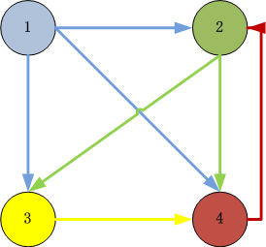
实例
ID=1的页面链向2,3,4页面，所以一个用户从ID=1的页面跳转到2,3,4的概率各为1/3
ID=2的页面链向3,4页面，所以一个用户从ID=2的页面跳转到3,4的概率各为1/2
ID=3的页面链向4页面，所以一个用户从ID=3的页面跳转到4的概率各为1
ID=4的页面链向2页面，所以一个用户从ID=4的页面跳转到2的概率各为1

Slide 5
代码实现
#构建邻接矩阵
A<-matrix(0, 2500, 2500)
for(i in 1:108274)
{
A[user_friends_2500[i,2],user_friends_2500[i,1]]<-1
}
Abf<-A
#变换概率矩阵
cs <- colSums(A)
cs[cs==0] <- 1
n <- nrow(A)
d<-0.85
delta<-(1-d)/n
G<-matrix(delta,n,n)
for (i in 1:n) G[i,] <- G[i,]+d*A[i,]/cs
#递归计算矩阵特征值
x <- rep(1,n)
for (i in 1:100) x <- G %*% x
x<-x/sum(x)

Slide 6
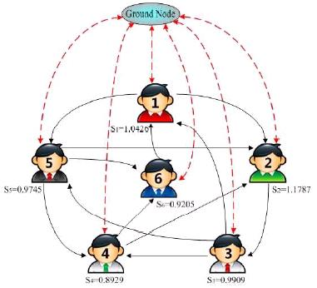
LeaderRank算法原理
Notes:
PageRank的办法是作素性修正，构造一个所有元素都为1/n的列随机矩阵，与原来的矩阵按加权（一般取0.15和0.85）叠加变成所谓的素矩阵 (primitive matrix),使得网络连通（解决了排序不唯一），并且仍然保持为列随机矩阵（保证了1特征值的存在）。这显然解决了排序不唯一的问题，但是新的矩阵全连接了，但是原来的结构也遭到很大的变形，排序会不会走样呢？吕琳媛他们提出的LeaderRank是这样做的，在已有节点外另加一个节点(ground node)，并且将它与已有的所有节点双向连接，于是得到N+1个节点的网络，这个新的网络是一个强连通的网络，再按照原始的PageRank算法计算得到原来N个节点的“重要性”排序。于是由于加入ground node后的图是一个连通图，排序的唯一性就解决了。
（1）利用传染免疫的模型验证排序得到的最优节点的影响力；（2）排序对噪声(随机增加或者减少边)的抗干扰性；（3）对于人为增加垃圾页面指向某个页面企图操纵排序下，排序方法的鲁棒性。
超级节点的引入使图变得完全连通,也同时解决了算法收敛性和采集器陷讲两个问题。

Slide 7
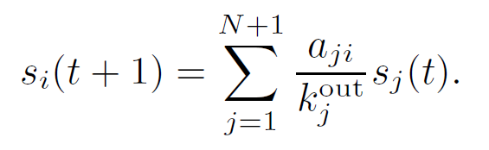
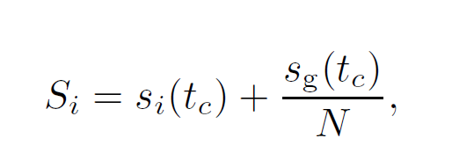
公式

Slide 8
代码实现
##构建邻接矩阵
L<-matrix(0, 2501, 2501)
for(i in 1:108274)
{
L[user_friends_2500[i,2],user_friends_2500[i,1]]<-1
}
Lbf<-L
for(i in 1:2500)
{
L[2501,i]<-1
L[i,2501]<-1
}
##变换概率矩阵
cs <- colSums(L)
cs[cs==0] <- 1
n <- nrow(L)
G<-matrix(0,n,n)
for (i in 1:n) G[i,] <- G[i,]+L[i,]/cs
##递归计算得分
t<-100
m<-t-1
x<-matrix(0,n,t)
x[,1] <- 1
x[n,1]<-0
for (i in 1:m)
{
for(j in 1:n)
{
x[j,i+1]<-sum(G[j,]*x[,i])
}
}
for(i in 1:n-1)
{
x[i,t]<-x[i,t]+x[n,t]/(n-1)
}

Slide 9
TwitterRank算法原理
基于PageRank算法扩展
加入主题相关性
分为两种情况
用户i关注用户j
用户i不关注用户j

Slide 10
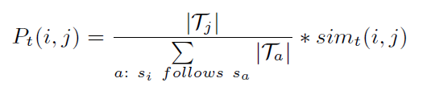




公式
Notes:
首先定义矩阵DT,D表示twitter用户数,T表示主题数,DTij表示用户i在主题j下发布的twitter消息数量。然后分别对矩阵DT作关于用户i的行归一化和关于主题t的列归一化
在给定的主题t下,用户i转移到用户j (用户i关注用户j)的转移概率y)
Tj表示用户j在主题t下发布的微博数
sumTa表示用户i关注的所有用户在主题t下发布的微博数
用户i与用户j在主题t下的用户相似度,
针对第二种情况,用户i不一定关注用户j的情况下,在给定的主题t下,用户i转移到用户j的随机概率矩阵A

